Slide 1
GVHD: GSTS Lê Khắc Bình HVTH: Nguyễn Thanh Lâm
TỔNG QUAN VỀ QUANG PHỔ BIẾN ĐIỆU

Slide 2
Dịch tiếng anh chuyên nghành trực tuyến:
http://www.mientayvn.com/dich_tieng_anh_chuyen_nghanh.html
Học liệu mở:
http://www.mientayvn.com/OCW/MIT/Vat_li.html
Trao đổi trên diễn đàn:
http://www.myyagy.com/mientay/

Slide 3
So sánh phương pháp quang phổ biến điệu và phương pháp quang phổ phản xạ thông thường
Phổ phản xạ của GaAs tại nhiệt độ phòng.
Phổ điện phản xạ của GaAs tại
nhiệt độ phòng.

Slide 4
Nội dung
1. Khái niệm về quang phổ biến điệu
2. Phân loại
3. Các dạng phổ biến điệu
4. Cơ sở lí thuyết
5. Một số hệ đo quang phổ biến điệu

Slide 5
1. Khái niệm về quang phổ biến điệu
Phương pháp quang phổ truyền thống
Phương pháp quang phổ biến điệu
Bộ khuếch đại lock-in
Nguồn biến điệu

Slide 6
MÔI TRƯỜNG
Phản xạ
Phát quang
Truyền qua
Tán xạ (Raman, Brillouin)
Ánh sáng tới

Slide 7
Phương pháp quang phổ truyền thống
Đèn Halogen
Kích thích
Bức xạ phát ra
Mẫu
Bộ khuếch đại
Laser
Tia lửa điện
Phương pháp quang phổ biến điệu
Kích thích
Bức xạ phát ra
Mẫu
Bộ khuếch đại lock-in
Nguồn biến điệu

Slide 8
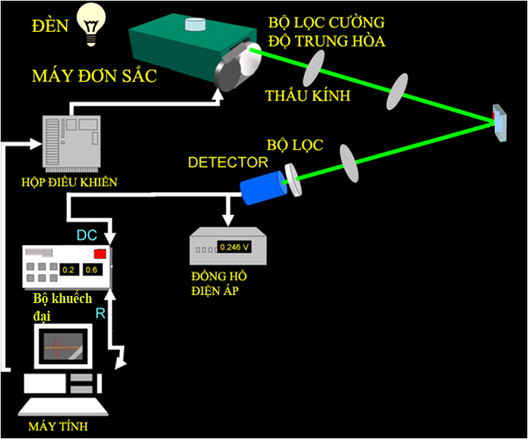
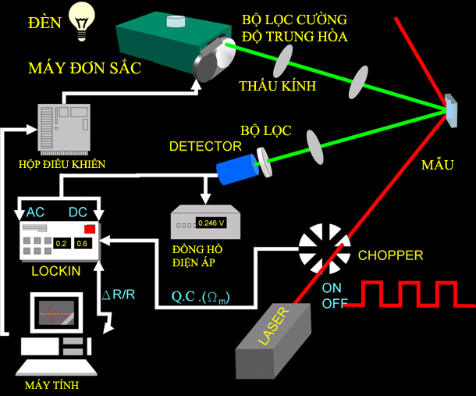
Hệ đo quang phản xạ truyền thống
Hệ đo quang phản xạ biến điệu

Slide 9
Các bộ khuếch đại điện tử
Bộ khuếch đại thông thường
Khuếch đại cả tín hiệu và nhiễu
Bộ khuếch đại Lock-in
Chỉ khuếch đại tín hiệu
Nhờ nguồn biến điệu

Slide 10
Hệ đo quang phản xạ biến điệu

Slide 11
2. Phân loại
Kích thích
Bức xạ phát ra
Mẫu
Bộ khuếch đại lock-in
Nguồn biến điệu
Biến điệu theo bước sóng
Nguồn biến điệu
Biến điệu theo áp suất
Biến điệu theo nhiệt độ
Biến điệu theo điện trường
Biến điệu theo từ trường

Slide 12
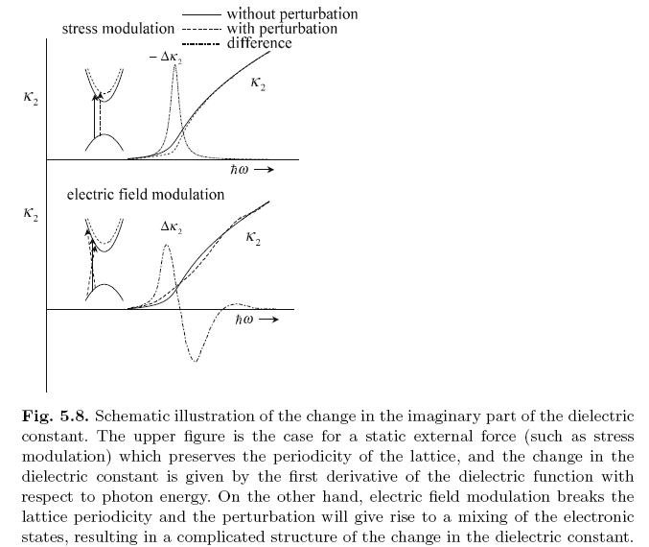
In the case of static modulation, the periodicity of the lattice is preserved and thus no mixing of the electronic states occurs, resulting only in the displacement of the critical point, as shown in the upper part of Fig. 5.8. Therefore, static modulation gives rise to the first-derivative form of the dielectric function.
On the other hand, the application of an electric field gives rise to a potential energy term −eEx and to a lack of periodicity in the electric field direction (x). As a result such transitions as those shown in the lower part of Fig. 5.8 become possible.

Slide 13
3. Các dạng phổ biến điệu
Không làm mất tính đối xứng tịnh tiến
Dạng phổ là đạo hàm hoặc vi phân bậc nhất của các hàm quang học
Bước sóng
Áp suất
Nhiệt độ
Dạng phổ có dáng điệu của các hàm điện quang
Cường độ trung bình
Điện trường
Dạng phổ là đạo hàm hoặc vi phân bậc III của các hàm quang học
Cường độ yếu

Slide 14
Phổ vi phân bậc I
Phổ điện môi (phần ảo)
Phổ vi phân đo bậc I

Slide 15
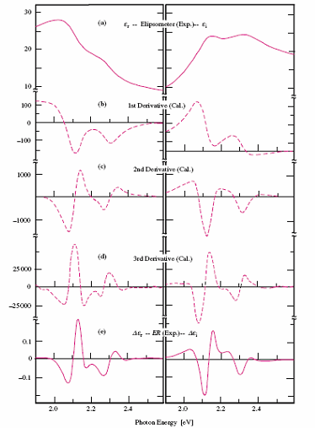
Phổ vi phân bậc III
Phổ điện môi đo của Ge
đo bằng ellipsomertry
Đạo hàm bậc nhất (tính toán)
Đạo hàm bậc II (tính toán)
Đạo hàm bậc ba
Phổ vi phân đo bằng phương pháp điện
Phản xạ tại điện trường 38 kVcm⁻¹

Slide 16
4. Cơ sở lí thuyết
Ý nghĩa của giản đồ năng lượng.
Cần phải trả lời được các câu hỏi
Điểm tới hạn là gì?
Tại sao dưới tác động của nguồn biến điệu, hàm điện môi lại có sự thay đổi đột biến?

Slide 17
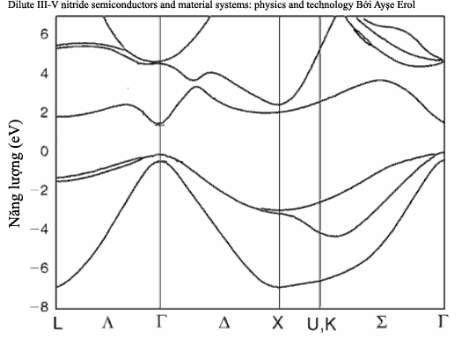
Là đồ thị năng lượng theo vector sóng E-k theo một hướng nào đó trong tinh thể.
Biểu diễn trạng thái của electron ở các vị trí khác nhau trong tinh thể.
Giản đồ vùng năng lượng

Slide 18
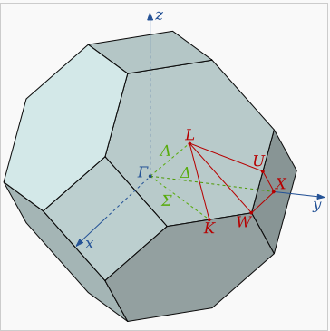

Slide 20
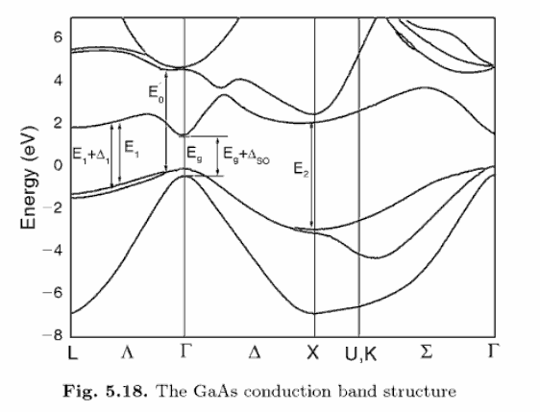
Là những điểm mà tại đó hệ số góc của đường cong E-k ở vùng dẫn và vùng hóa trị song song nhau hoặc cùng song song với trục k.
Các điểm tới hạn

Slide 21
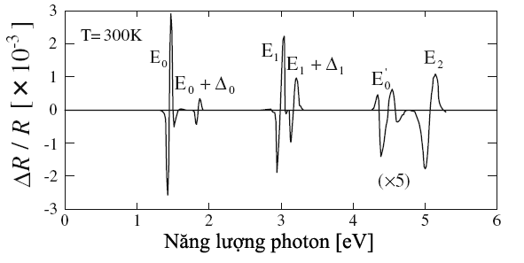
Tại sao dưới tác động của nguồn biến điệu, hàm điện môi lại có sự thay đổi đột biến?
Xét ở khía cạnh vật lý

Slide 22
Tại sao dưới tác động của nguồn biến điệu, hàm điện môi lại có sự thay đổi đột biến?
Sự thay đổi của hàm điện môi
Đạo hàm bậc nhất của các hàm điện môi.
Các hàm điện quang
Đạo hàm bậc III
Phải chứng minh được, đạo hàm bậc nhất của các hàm điện môi tại các điểm tới hạn bằng vô cùng!

Slide 23
Hàm điện môi gần các điểm tới hạn ba chiều có dạng
Lấy đạo hàm theo ω
Khi có nguồn biến điệu, nó sẽ làm thay đổi ω_{c} và có thể ngay cả chính ω.
ω = ω_{c}
Lấy đạo hàm theo ω_{c}

Slide 24
Hệ đo quang phổ biến điệu theo nhiệt độ
5. Một số hệ đo quang phổ biến điệu
Hệ đo quang phổ biến điệu theo bước sóng

Slide 25
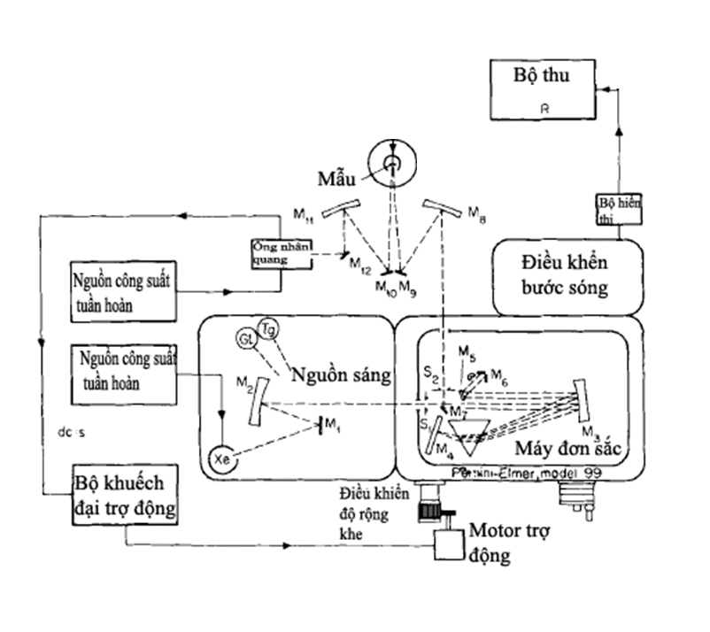
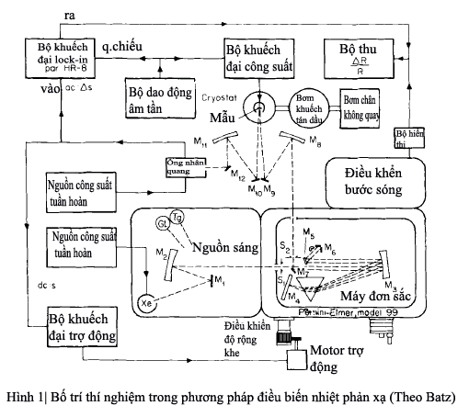

Slide 26
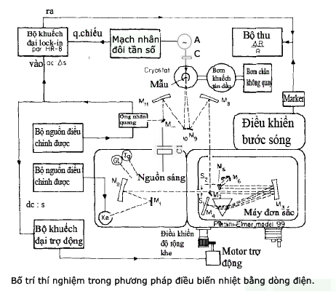

Slide 27
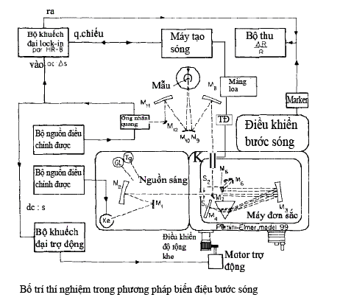

Slide 29
